Slide 1
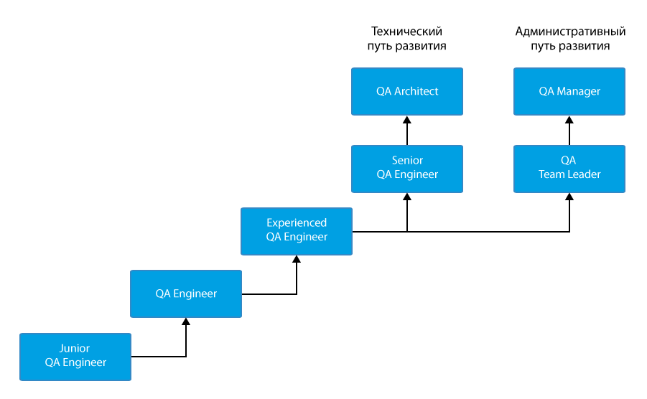
Тестирование: с чего начать и куда расти

Slide 2
Agenda:
немного о себе
с чего начать?
что делать дальше?
о профессиях и направлениях

Slide 3
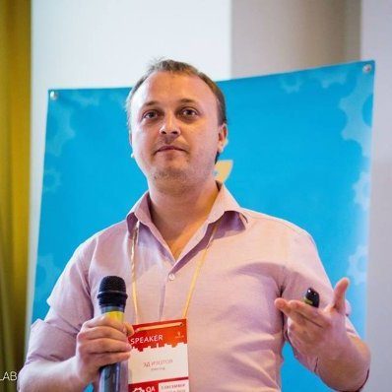
Контакты:
Ed Izotov
ed.izotov@gmail.com
skype: corneliusseo

Slide 4
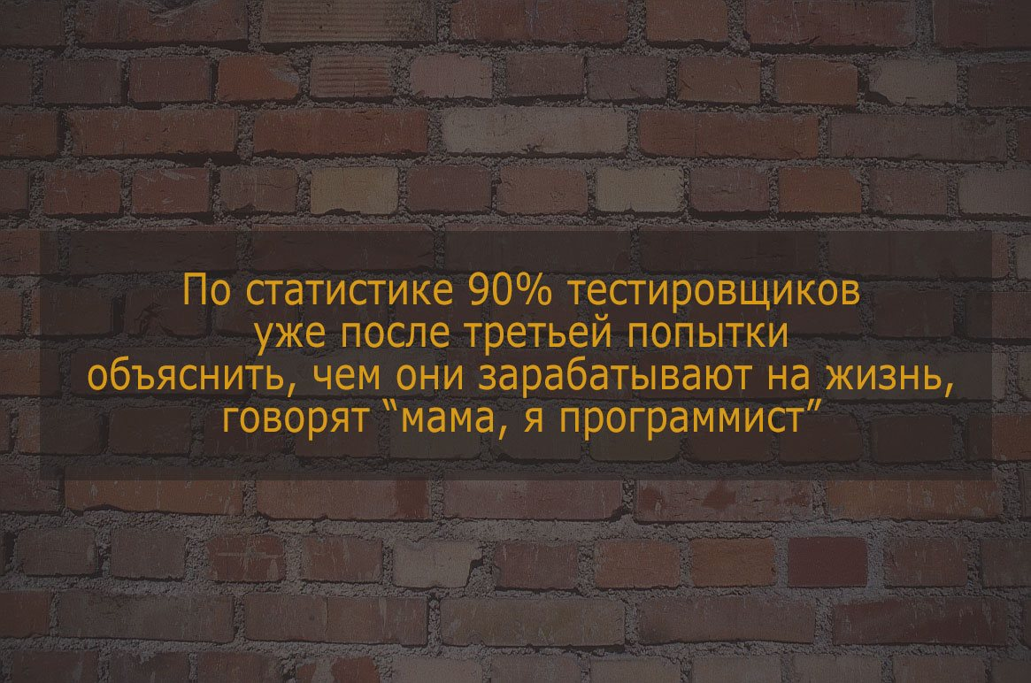

Slide 5
С чего начать?

Slide 6
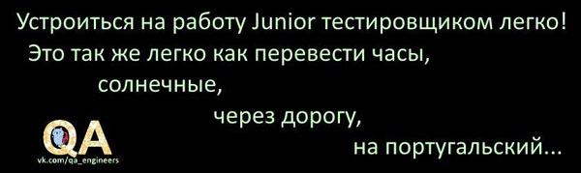

Slide 7
Что нужно знать...

Slide 8
Junior QA должен знать все
Senior QA должен знать, как нагуглить то, что знает Junoir
Lead QA должен знать, как найти Junior и Senior

Slide 9
А если серьезно, то...

Slide 10
Сети, протоколы на уровне понимания модели TCP/IP или OSI
БД на уровне составления запросов выборки (и это не только SQL)
Основы программирования
Основы автоматизации с использованием Selenium Webdriver и что-нибудь вроде SoapUI, Jmeter etc.
Тестирование Веб-сервисов

Slide 11
Виды тестирования
Bug Report и его жизненный цикл
Test Case, Check-list, Test Plan
Основы автоматизации с использованием Selenium Webdriver и что-нибудь вроде SoapUI, Jmeter etc.

Slide 12
Где получить знания?

Slide 13
Самостоятельное обучение
Курсы

Slide 14
Что дальше?

Slide 15
Разбираемся с профессиями

Slide 16
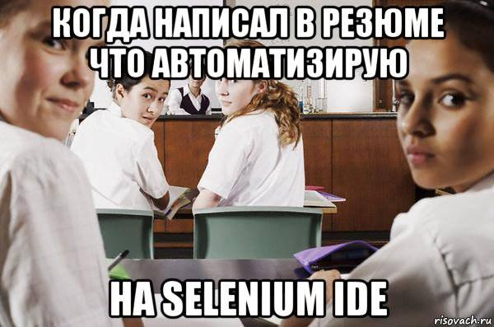
Automation QA

Slide 17

SDET

Slide 18
DevOps

Slide 19

Penetration Tester

Slide 20

Team Lead

Slide 21
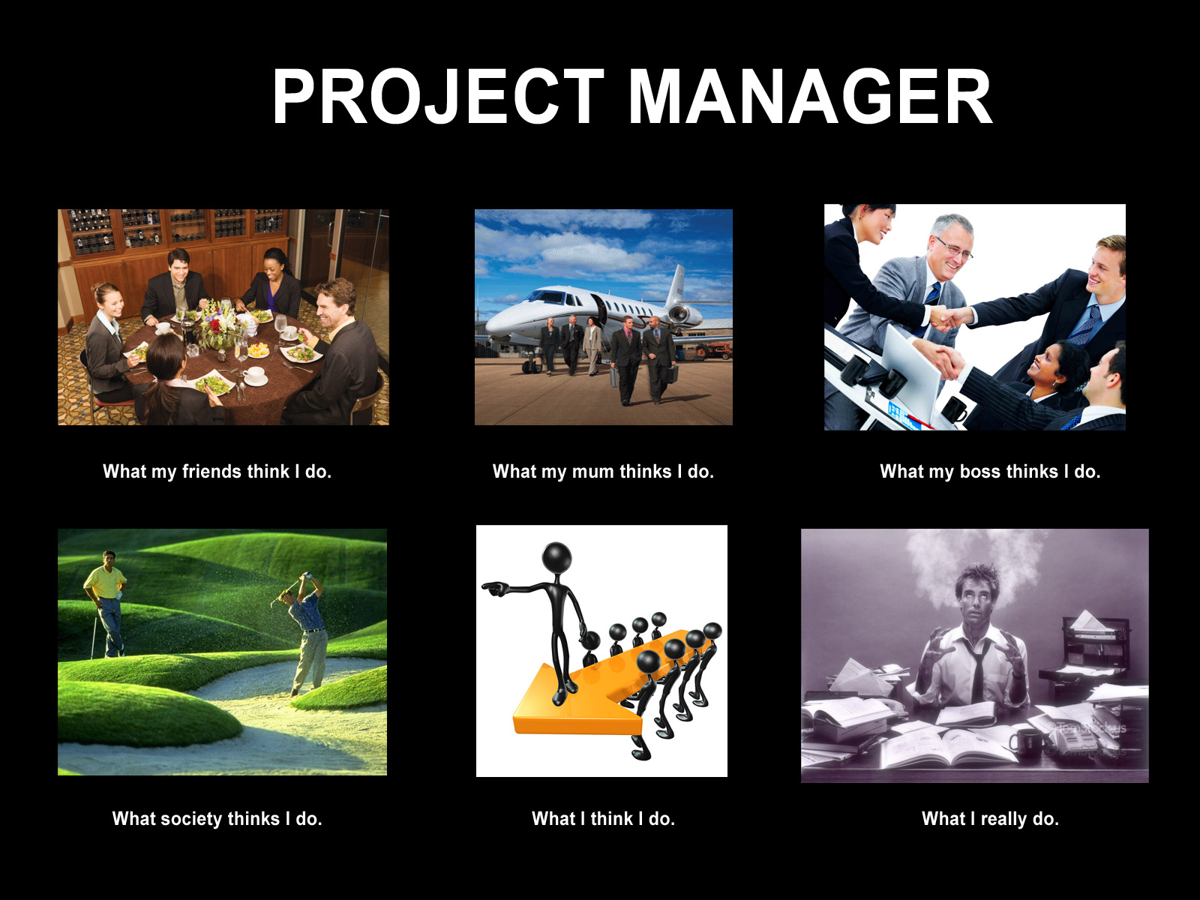
Project Manager

Slide 22
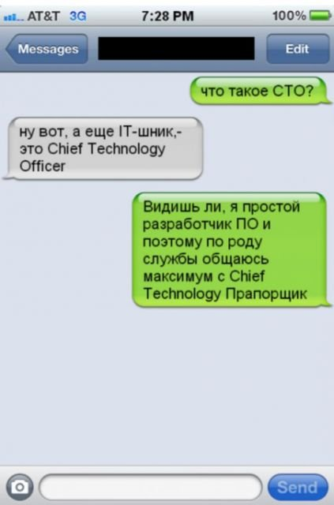
Chief Technology Officer

